Slide 1
第十一讲 幸福与亲密关系（上）
吕晋
复旦大学229心理工作室

Slide 2
人们为什么需要亲密关系 Intimate Relationship
人的社会属性
归属的需要
这种要与他人建立亲密关系的强烈而又普遍的内驱力，或许是我们人类的一种本性。
人际关系建立后会令人轻松愉悦，而要解除已有的社会联系时则会遇到重重阻力。
丧失亲密关系会损失人的身体健康和心理健康。
进化心理学认为：归属需要是人类长期演化的产物，逐渐成为所有人共同的自然倾向。

Slide 3
第一部分 吸引力

Slide 4
吸引力的基础：一种奖赏
人与人之间产生吸引力最基本的假设：
他人的出现对于我们有奖赏意义
奖赏：直接奖赏：显而易见的愉悦
间接奖赏：繁殖后代、遗传基因
他人：具有吸引力的个人特征
自身：需要、偏好、愿望以及所处的情境

Slide 5
临近，喜欢身边的人
方便：远亲不如近临
熟识：重复接触（曝光效应、真人秀）
临近的作用：可以增强我们对他人的情感，不管正面反面

Slide 6
长相吸引力：喜欢那些可爱的人
真的是人不可貌相吗？
长相吸引力对人们第一印象的形成有着重要的影响。
一般来说，先不管对错，我们倾向于认为，外貌俊美的人更讨人喜欢，更好相处。

Slide 7
对美丽的偏见：“美的就是好的”
刻板印象：
人们认为有吸引力的人也有令人满意的特质，以与其俊美的长相匹配。
自动作出判断，没有丝毫有意识的思考。
对美丽的偏见还可能使人混淆容貌和才能。
（最帅杀人犯、最帅出轨男、最美小三）

Slide 8
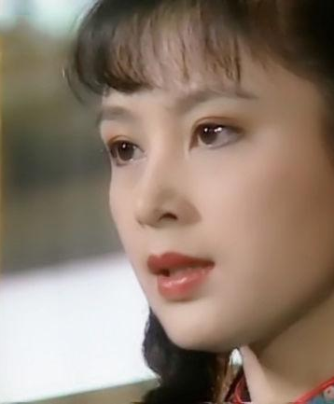
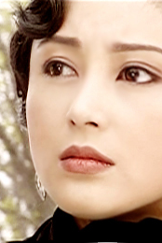
吸引力：
对美丽的评价具有跨文化、跨种族的一致性
女性的美：“娃娃脸特征”——大眼睛、小鼻子、尖下巴和丰满的双唇，女人味，青春可人

Slide 9
男性的美：
1、结实下颚和宽阔前额、坚强有主宰力
2、略微有些女性化和娃娃脸，热情又友好
一个惊艳了时光，一个温柔了岁月

Slide 10
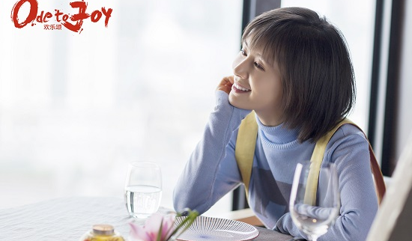
礼尚往来：喜欢那些喜欢我们的人
对未来伴侣的期望值=伴侣的长相吸引力*伴侣接纳自己的可能性

Slide 11
相似性：喜欢与我们相像的人
有吸引力的相像种类
几乎任何方面的相像都能有吸引力。
1、人口统计学上的相像
2、态度和价值观上的相像，共同点越多，彼此越喜欢
3、相似的性格
特别是在长期相处时，处事风格和人格特质像的人往往能和睦相处，性格相像的夫妻比性格不同的夫妻的婚姻更加幸福
如果你的性格有一些令人讨厌的弱点，较之没有这些缺陷的人，与同样有这些弱点的人相处会让你感到更加满意。
依恋类型相同的人在一起更加舒心。

Slide 12
障碍：得不到的就喜欢
罗密欧与朱丽叶效应
追逐性的快乐
“始乱终弃”

Slide 13
男女两性期望的理想伴侣
1、热情和忠诚，值得依赖、亲切友善、给予支持、善解人意；
2、吸引力和活力，长相俊美、性感、外向；
3、社会地位和资源，经济宽裕、生活安心
但男女看重的次序不同，在短期性伙伴和长期亲密关系中，排序又各有不同。

Slide 14
第二部分 人际关系的构成

Slide 15
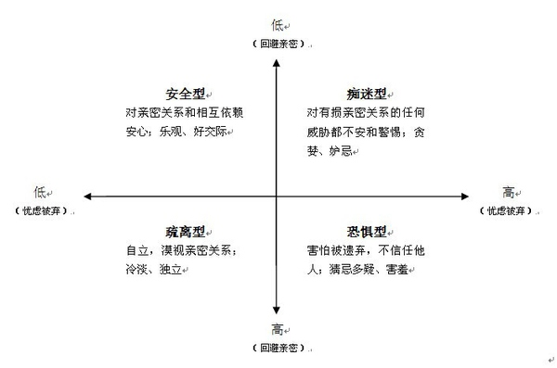
依恋类型
婴儿对其主要抚育者的依赖表现出不同的模式
成人在处理亲密关系时也会表现出类似的反应方式
两个维度上的区分：
1、回避亲密
2、忧虑被弃

Slide 16
性认同差异
由文化和教育引起的两性在社会性和心理上的差异，又称社会性别。
性别角色——社会文化所期待的“正常”男女应有的行为模式
男人：男子气、彪悍——自信、独立、果敢、能干、好强
女人：女人味、温柔——热情、敏感、感情丰富、友善

Slide 17
双化性：
工具性特质：任务相关
表达性特质：表达情感相关
传统的男性和女性并不如双性化的人那样欣赏和喜欢对方
人们更喜欢双性化的伴侣

Slide 18
自我认知
低自尊的人有时低估伴侣对他们的爱，从而损害亲密关系
觉知到根本就不存在的伴侣的漠视
很难相信伴侣真的、深深的爱着自己

Slide 19
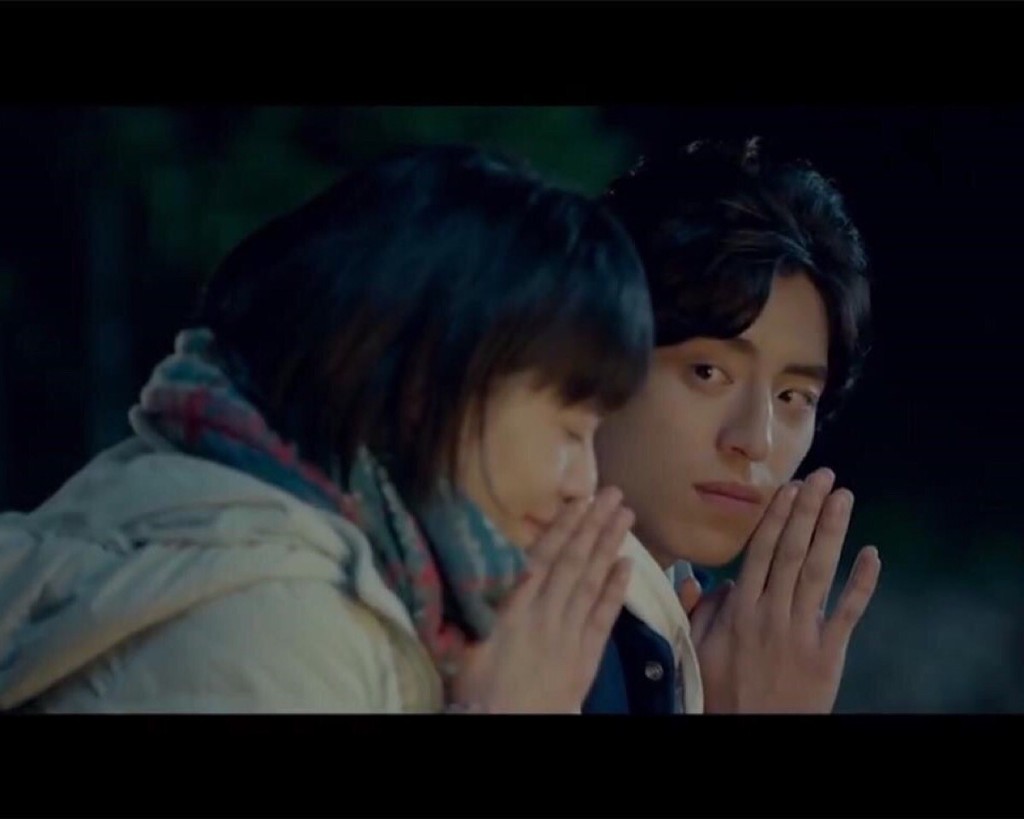

Slide 20
低自尊的人有时候对伴侣偶尔的糟糕情绪反应过度
妻子的日记：
昨天晚上他真的是非常非常古怪。我们本来约好去一餐厅吃晚饭的，但是，我白天和朋友一起购物了，去晚了一会，可能因此让他不高兴了。他一直不理睬我，气氛僵极了。后来我主动让步，说我们都退一步，好好的交流一下吧！他虽然同意了，但还是继续沉默，一副无精打采心不在焉的样子。我问他到底怎么了，他只说没事。后来我就问他，是不是我惹他生气了。他说不关我的事，让我不要管。 在我回家的路上，我对他说，我爱她。但是，他只是继续开车，一点反应也没有。我真的不明白啊，我不知道他为什么不再说我也爱你。 我们到家的时候，我感觉我可能要失去他了，因为他已经不想跟我有什么关系了，他不想理我了。他坐在那什么也不说，只是闷着头看电视，继续发呆，继续无精打采。我只好上床睡觉了。十分钟以后他爬到床上来了。他一直在想别的什么，他的心思根本不在我这里，这太让我心痛了。我觉应该跟他好好谈一谈。但是，他居然就这样睡着了。我只好躺在他身边默默的流泪。后来哭着哭着睡着了。 我现在非常确定他肯定是有别的女人了。这真的像天塌下来了一样。天哪，我真不知道我活着还有什么意义。

Slide 21
低自尊的人有时候对伴侣偶尔的糟糕情绪反应过度
丈夫的日记：
郁闷，今天意大利队又输了

Slide 22
在感情中的指向性与先入为主
疑邻盗斧
人有亡鈇者，意者邻之子，视其行步，窃鈇也；颜色，窃鈇也；言语，窃鈇 也；动作态度，无为而不窃鈇也。俄而抇其谷而得其鈇，他日复见其邻人之子，动作态度，无似窃鈇者。

Slide 23
在感情中的指向性与先入为主
红包的故事
1999.99与666.66
当事人意识到她所有的不过是想证明：她是不被爱的

Slide 24
低自尊的表现和成因
表现：敏感、过度的自信、容易歇斯底里
与高自尊者相比，他们感受到更多的拒绝，经历更多的伤害，变得更容易发怒。
指向：我不值得被爱

Slide 25
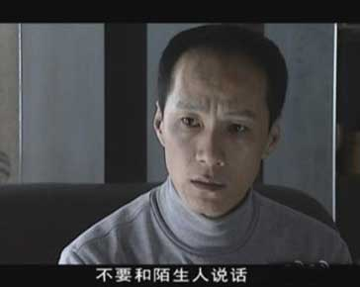
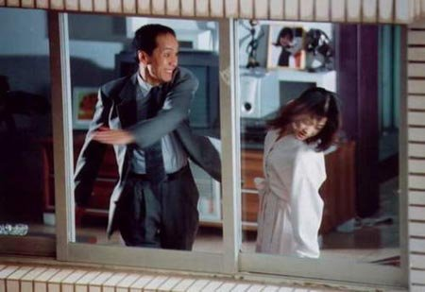
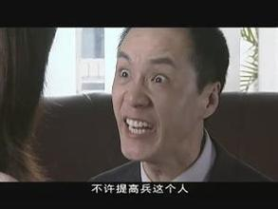

Slide 26
当亲密关系出现挫折时，自我评价高的人却能拉近和伴侣的距离，努力修复亲密关系，低自尊的人则防御性的把自己隔离起来，还觉得自己更加糟糕。
一切的冰冷
都是对于温暖的隐藏
没有人喜欢孤独
不过是害怕失望罢了——《挪威的森林》

Slide 27
原生家庭对人的影响
母亲与婴儿之间的互动
婴儿的“自恋”行为
母亲是婴儿的一面镜子
婴儿借由母亲的反应来得到自我的评价
如果母亲对婴儿反应及时，回应积极，婴儿将得到正面的反馈
如果母亲对婴儿的反应冷漠，那么婴儿将表现得与世界疏离

Slide 28
原生家庭对人的影响
如果一个孩子的自我评价比较高
那么他在感情中的安全系数就相应提高
不容易感觉到背叛与不被爱
反之
如果一个孩子的自我评价较低
那么他将一直在寻找不被爱的证据
不被爱的证据：眼神、动作、与异性的接触
《不要与陌生人说话》中的男主角

Slide 29
原生家庭的互动对人的影响
曲霄绡的父亲母亲对其的疼爱令其产生强大的自信，被爱的证据
赵默笙的父亲对其的疼爱
很多一往无前倒追男生的女孩
都曾经在父亲的身上获得了充足的爱

Slide 30
祝天下有情人终成眷属！

